Slide 1
자기주도 프로젝트
스케줄러 활용

Slide 2
계절학기
자기주도 PRJ : 스케줄러 활용
한 기 철
Project consultant
KTNET 글로벌 비즈실
티맥스소프트 연구소 BP실
쌍용정보통신 KT IPTV 프로젝트
Sun Microsystems Java Professional course
서강대학교 컴퓨터공학 석사

Slide 3
학습목표
특정한 시점에 기능을 수행할 수 있는 스케줄러 생태계를 미리 경험
스케줄러가 활용되는 시나리오를 고민해보는 기회

Slide 4
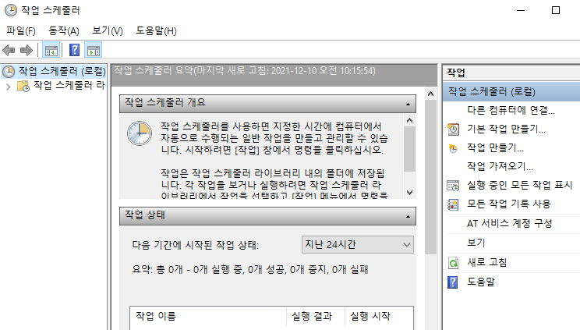
윈도우 작업 스케줄러
Notes:
특정 기능을 특정 시점에 수행되어질 수 있도록 운영체제에서 제공되어지는 것들이 존재함(예를들어 A폴더에 있는 파일들을 매일 12:00에 B폴더로 복사 작업 수행 – 일종의 백업기능)
흔히 사용하는 윈도우의 경우도 예외는 아님
그렇지만… 일반적인 서버 제품군의 운영체제는 아니기에 개발자 친화적이지만은 않은것도 사실임

Slide 5
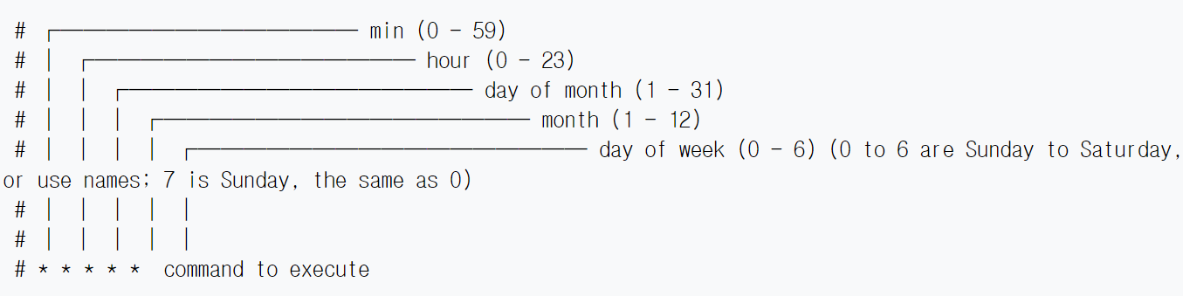
cron
유닉스 계열 OS 제공 작업 스케줄러 생태계
프로그래밍 언어 레벨에서 제공하는 모듈도 내부적으로 cron을 활용하기도 함
Notes:
서버 제품군은 윈도우 OS보다는 일반적으로 유닉스 계열을 활용하는데 기본적으로 cron 을 사용한다(제공한다)
간단한 설정 및 커맨드로 강력한 잡 스케줄러를 사용할 수 있다는 장점

Slide 6
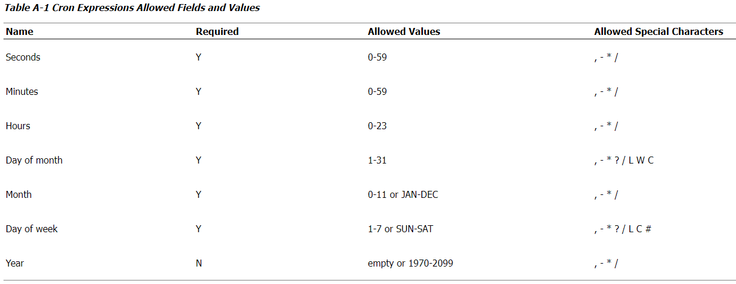
cron expression
Notes:
크론 표현식에 익숙하다면 내가 원하는 시간 제어를 잘 할 수 있기에 정리는 필요하다
프로그래밍 언어를 활용하더라도 이 표현식은 제법 많이 채용되기에 정리가 필요하다
단순 암기 보다는 이런 시간 제어가 왜 필요한지 어떤 경우들이 있는지 스스로 생각해보는 시간을 가져보자

Slide 7
프로그래밍 언어
AP 구현에 사용되는 언어로 스케줄러 구현
동일 기술 스택으로 관리 할 수 있다는 장점
Notes:
위의 모듈 import 를 위한 텍스트들은 파이썬, 자바 언어에서의 예시이다
위의 내용은 예시일 뿐 본인이 활용할 적절한 모듈을 찾아보고 특장점을 정리하는게 관건임
명세서의 미션은 어렵지 않은 난이도라고 생각함. 차분히 잘 진행해보세요

